Slide 1
Мини-музей “Русская изба”
Воспитатель
Полозова Марина Васильевна
МБДОУ- Детский сад№40

Slide 2
Дом традиционно в русском языке используется как синоним слова «Родина». Если у человека нет чувства дома – то нет и чувства Родины!

Slide 4
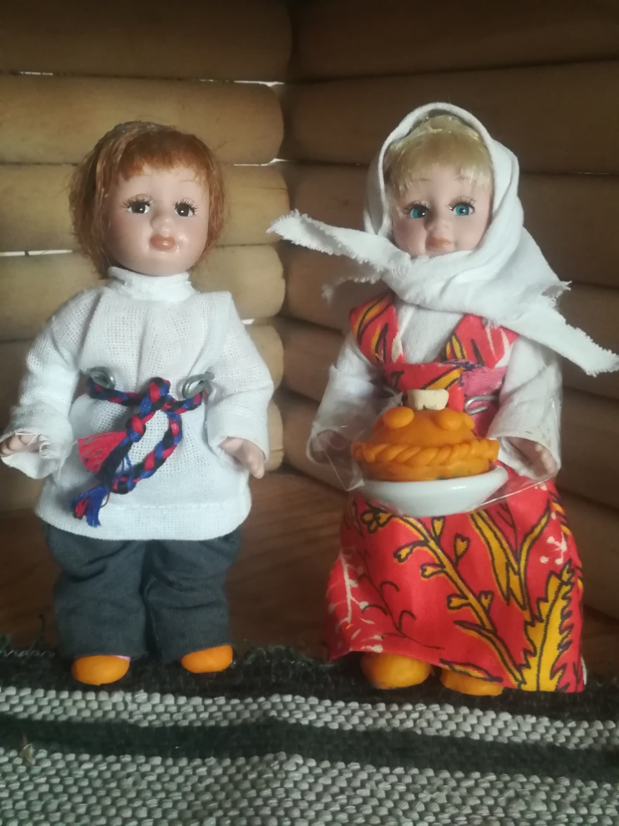
На Руси гостям всегда были рады. При встречи хозяева кланялись гостю, угощали хлебом с солью, старались развлечь, накормить, напоить, во общем, окружали заботой.

Slide 5
В русской избе иногда жила семья из 10 или даже 15-20 человек.
В ней готовили пищу и
ели, спали, ткали, пряли, ремонтировали утварь, занимались всеми домашними работами.

Slide 6
Печь располагалась
около входа и занимала примерно четверть пространства избы.
Для загребания углей использовалась кочерга.
Чтобы поставить посуду
в печь и достать из печи нужны были ухваты.

Slide 7
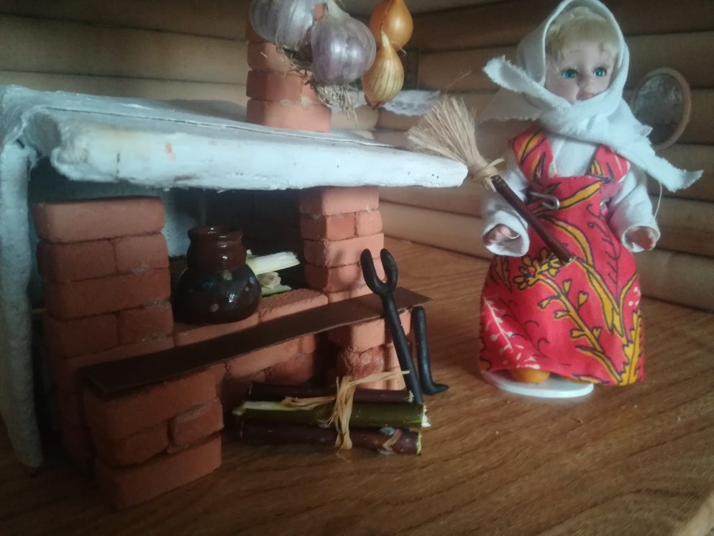
Помело, по сути это обычный веник, его использовали для обметания печи перед посадкой хлеба.

Slide 8
Кровати появились на Руси не сразу. Спали на полатях, на сундуках покрытых шкурам. Также для сна использовали широкие лавки, на которых сидели за трапезой. Место на печи отводилось старикам, поскольку там было теплее всего.

Slide 9
Для младенцев приспосабливали на крюк в крыше дома качающуюся люльку.
Как только младенец немного подрастал и начинал сидеть его переселяли из люльки
в детскую кроватку.

Slide 10
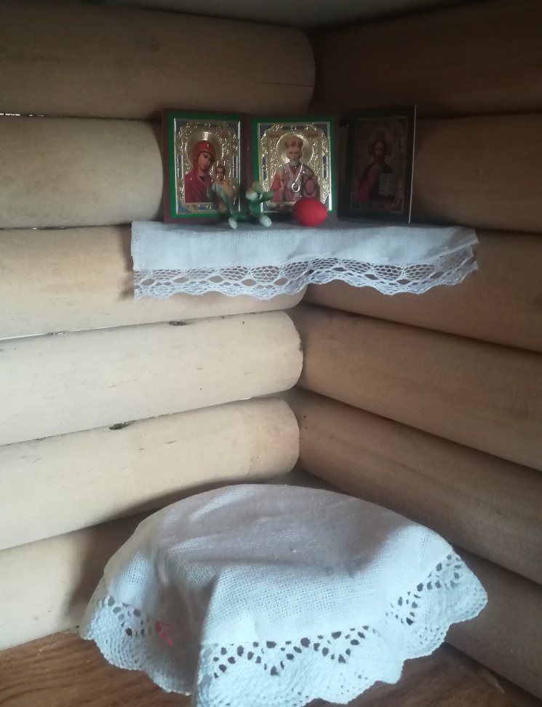
Красный угол – центральное главное место в избе, в русском доме. Его еще называют «святой», «божий», «передний», «старший», «большой». Он освещен солнцем лучше всех других углов в доме, всё в доме ориентировано по отношению к нему.
Божница в красном углу как алтарь православного храма и осмыслялась как присутствие Бога в доме..

Slide 11
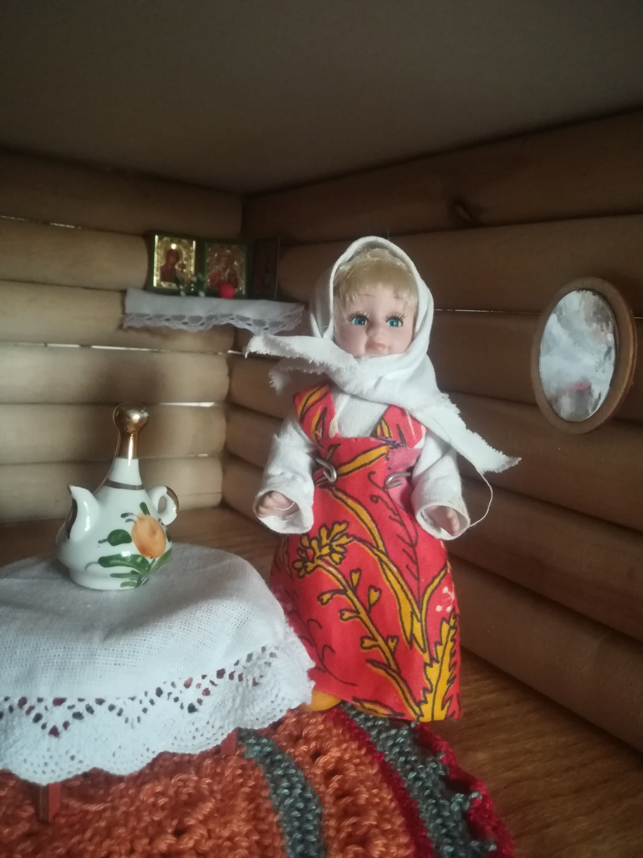
Стол в красном углу – церковный престол. Здесь, в красном углу молились на образа. Здесь за столом проходили все трапезы и главные события в жизни семьи: рождение, свадьба, похороны, проводы в армию
Стол в избе стоял на постоянном месте. Если дом продавали, то его продавали обязательно вместе со столом!

Slide 12
Красивую фарфоровую посуду хранили так, чтобы ее всем было видно. Она была символом достатка в семье. Праздничную посуду хранили в горнице, в шкафу – заблюднике выставлялись тарелки. Повседневную посуду держали в навесных шкафчиках. Обеденная посуда состояла из большой миски из глины или дерева, деревянных ложек, берестяной или медной солонки, чашек с квасом.

Slide 13
Для хозяйственных
нужд в доме использовались бочки, кадки, лукошки.

Slide 14
Посуда для приготовления еды хранилась в печке и у печки. Это котлы, чугунки для каш, супов, глиняные латки для запекания рыбы, чугунные сковородки.

Slide 15
Чай пили из самовара.

Slide 16
Самой распространенной была глиняная посуда- горшок. В горшках приготовляли кашу и щи. Щи в горшке хорошо упревали и становились намного вкуснее и наваристее.

Slide 17
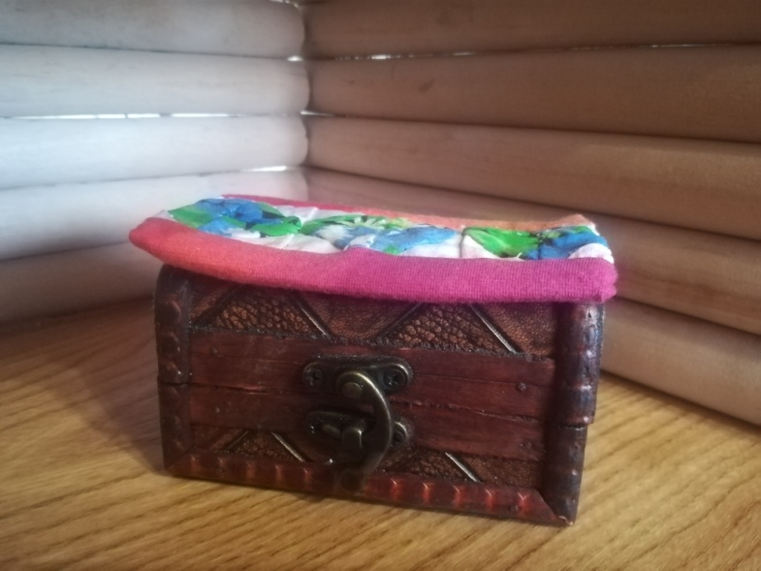
Самое ценное в крестьянском доме – парадную утварь, праздничную одежду, приданое дочерям, деньги – хранили в сундуках. Сундуки были всегда с замками. Оформление сундука могло поведать о зажиточности его хозяина.

Slide 18
Женский наряд
Рубаха – основа женского народного костюма, шилась из белого льняного или конопляного полотна. Украшались вышивкой , оберегающей женщину от <<сглаза>>.Считалось чем богаче украшена рубаха, тем счастливее и удачливее её владелица.
Сарафан – расшитая длинная одежда без рукавов на лямках. Их шили из разных тканей , украшали спереди узорной полосой, тесьмой, серебреным кружевом, узорными пуговицами.
Сарафан одевали поверх рубахи

Slide 19
Мужской наряд
Обязательной частью одежды мужчин были неширокие штаны- порты, которые завязывались на шнурке вокруг талии. Состоятельные люди носили порты из шелка и сукна, а простой люд -холщовые. На ногах носили сапоги, чаще лапти. Поверх рубахи надевали зипун, на голову – шапку.

Slide 20
Благодарю за внимание.
Спасибо!

